Slide 1
Uplatnění Ph.D. absolventů na trhu práce
Michal Janíčko
Národní vzdělávací fond, o.p.s.
22.2.2023

Slide 2
Zdroje informací
Výběrové šetření pracovních sil (ČSÚ)
Šetření Absolvent 2018 (CSVŠ, 1160 absolventů PhD)
Projekt „Opening Doors“ 2021

Slide 3
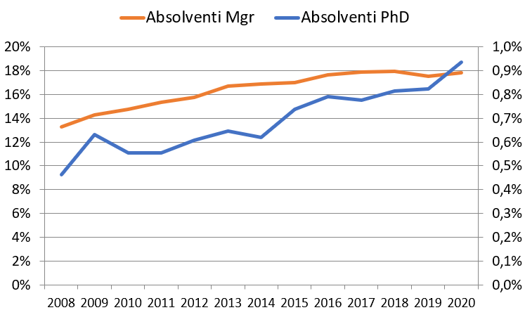
Absolventů doktorského vzdělání v zaměstnané populaci ČR přibývá souběžně s magisterskými absolventy
Zdroj: Výběrové šetření pracovních sil (ČSÚ)

Slide 4
Rozdíly v profesním uplatnění
 | Mgr. | Ph.D.
Zákonodárci a řídící pracovníci | 12% | 12%
Specialisté v oblasti vědy a techniky | 12% | 19%
Specialisté v oblasti zdravotnictví | 8% | 8%
Specialisté v oblasti výchovy a vzdělávání | 15% | 34%
Specialisté v obchodní a veřejné sféře | 9% | 4%
Specialisté v oblasti ICT | 6% | 4%
Specialisté v oblasti právní, sociální a kulturní | 9% | 11%
Odborní a techničtí pracovníci | 17% | 5%
Úředníci | 5% | 2%
Pracovníci ve službách | 4% | 1%
Ostatní | 3% | 0%
Zdroj: Výběrové šetření pracovních sil (ČSÚ), 2016–2020

Slide 5
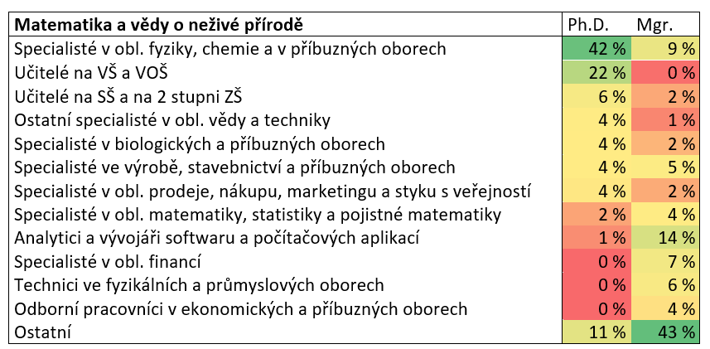
Obory s velkými rozdíly v uplatnění Ph.D. a Mgr.
Zdroj: Absolvent 2018
Čerství absolventi max. 5 let od dokončení studia.

Slide 6
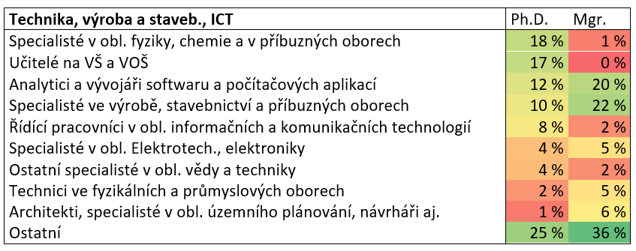
Obory s velkými rozdíly v uplatnění Ph.D. a Mgr.
Zdroj: Absolvent 2018
Čerství absolventi max. 5 let od dokončení studia.

Slide 7
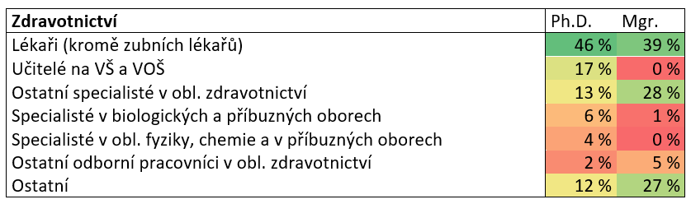
Obory s malými rozdíly v uplatnění Ph.D. a Mgr.
Zdroj: Absolvent 2018
Čerství absolventi max. 5 let od dokončení studia.

Slide 8
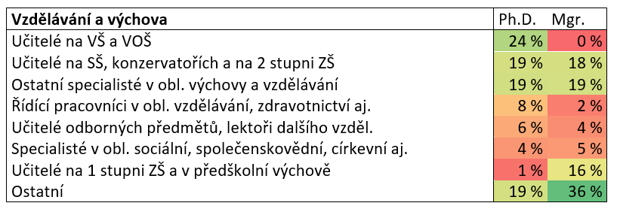
Obory s malými rozdíly v uplatnění Ph.D. a Mgr.
Zdroj: Absolvent 2018
Čerství absolventi max. 5 let od dokončení studia.

Slide 9
„Strukturální“ překvalifikovanost Ph.D. absolventů je vysoká zejména v medicíně
Vlastní výpočet podle Výběrového šetření pracovních sil (ČSÚ)

Slide 10
Absolventi Ph.D. většinou vnímají svou práci jako kvalifikačně odpovídající
Absolventi PhD, podle nichž je nejvhodnější pro jejich práci právě doktorská úroveň vzdělání
Zdroj: Absolvent 2018
Čerství absolventi max. 5 let od dokončení studia.

Slide 11
Měsíční výdělky Ph.D. absolventů kolem 3 let po absolvování (2018)
Zdroj: Absolvent 2018

Slide 12
Absolvování Ph.D. je přinejmenším zpočátku finančně nevýhodné
 | Medián měsíčního výdělku (2018) | Medián věku
Mgr. kolem 3 let po absolvování | 35 500 | 30,6
Ph.D. rok po absolvování | 29 500 | 33,0
Ph.D. kolem 3 let po absolvování | 38 500 | 35,0
Zdroj: Absolvent 2018

Slide 13
Veřejný sektor nabízí Ph.D. absolventům méně stabilní úvazky
Zdroj: Absolvent 2018
Čerství absolventi max. 5 let od dokončení studia.

Slide 14
Zjištění z projektu Opening Doors (2021)
Kvalitativní rozhovory s PhD absolventy a se zaměstnavateli + rešerše pracovní inzerce (CZ, DK, IRL)
Přínosy PhD pro práci mimo akademickou sféru:
Samostatnost, kritické myšlení, odolnost, ochota řešit složité otázky, otevřenost k učení, schopnost vysvětlit klientovi pozadí řešení, kontakty s akademickou sférou
Nevýhody PhD absolventů očima zaměstnavatelů:
Koncentrace na metodu, problémy s termíny, úzké zaměření, individualismus

Slide 15
Doporučení pro PhD vzdělávání z projektu Opening Doors
Poptávka po posunu od individuálního ke kolaborativnímu a interdisciplinárnímu PhD studiu
Více praktických stáží na mimo-akademických institucích a praktických disertacích
Výuka podnikatelských a byznysových dovedností (patenty)
Dynamizace průběhu studia

Slide 16
Děkuji za pozornost.
janicko@nvf.cz

